Slide 1

جامعة بنها كلية الآداب قسم المكتبات والمعلومات الفرقة الرابعة
مقرر
إدارة المشروعات
المحاضرة الأولي
د/ عادل نبيل
مدرس المكتبات والمعلومات

Slide 2
مفهوم المشروع
عبارة عن عمل يقوم به الفرد بتنفيذ فكرة معينة سواء كانت هذه الفكرة عبارة عن منتج أو خدمة ، وأن يستخدم في هذه الفكرة أي المشروع بعض الموارد الرئيسية لتنفيذه من موارد مالية ومعرفية وكادر عمل.
يقدم المشروع خدمة أي أنه يحل مشكلة مجتمعية ويكون ذلك مقابل شيء مادي مثلاً.
وهناك مشاريع خدمية، ومشاريع انتاجية، ومشاريع تجارية، ومشاريع صناعية، ومشاريع تقنية،
وهناك العديد من الأفكار والمشاريع التي تعود على الفرد والمجتمع بالفائدة سواء كانت بقيمتها والحاجة إلى الخدمة،أو تكون الفائدة اقتصادياً أيضاً على الفرد والمجتمع.

Slide 3
المشروع نشاط تستخدم فيه موارد معينة وتنفق الأموال للحصول على منافع خلال فترة متفق عليها.
المشروع استمرار لفعالية تبدأ بسؤال يثير حب الاستطلاع
.
المشروع تكون له صفة قانونية وهي البطاقة الضريبية ويسجل ويكون له سجل تجاري وترخيص .
المشروع نشاط تلقائي من أجل تحقيق غرض ويتم في بيئة اجتماعية عادية.
المشروع نشاط مقيد بزمن يتم القيام به من أجل تقديم منتج أو خدمة لتحقيق تغيير مقصود

Slide 4
مفهوم إدارة المشاريع
إدارة المشاريع هي أحد العناصر الأساسية التي يستخدمها المشتغلين بالإدارة وذلك لضمان إتمام وتسليم المشروع في الوقت المحدد له بأعلى جودة وأقل تكلفة.
كما أنها وظيفة إدارية تعمل على تحديد الاحتياجات والأهداف وإعداد الميزانيات الخاصة بالمشروع ومتابعتها وتقييمها من أجل تحقيق الأهداف الخاصة بالمشروع بشكل كفء وأكثر فاعلية.

Slide 5
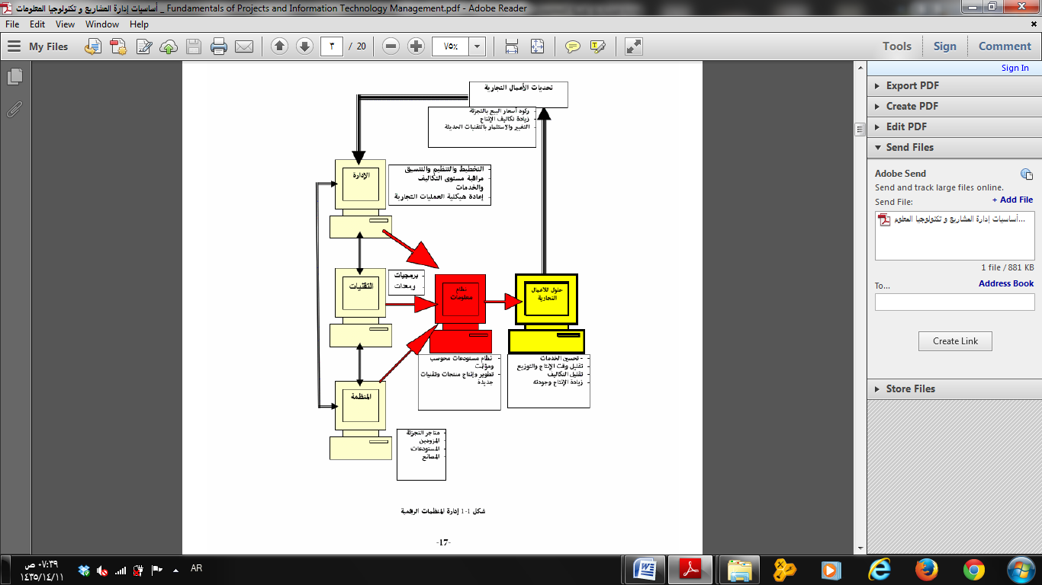

Slide 6
النظام عبارة عن مجموعة من العناصر المترابطة مع بعضها البعض من أجل تحقيق هدف ما، فعلى سبيل المثال هناك النظام الشمسي والذي يتكون من الأرض والشمس والنجوم... الخ وهذه العناصر مرتبطة مع بعضها البعض من أجل تحقيق الهدف وهو الحياة، وهناك نظام الطائرة حيث تتكون الطائرة من المحرك والأجنحة وأجهزة الحاسوب وغيرها من العناصر والتي تتضافر مع بعضها البعض من أجل تحقيق الهدف وهو الانتقال من مكان إلى آخر.

Slide 7
لماذا نحتاج لأنظمة المعلومات؟

Slide 8
في هذه الأيام تعتبر المعرفة والإدراك بنظام المعلومات ضرورة لكل مسؤول وقائد ومدير وذلك لأن معظم المؤسسات تحتاج إلى أنظمة معلومات من أجل استمرارها وازدهارها بين الشركات المحلية والاقليمية والعالمية إن نظام المعلومات يساعد الشركات لكي :
توسع مدى أعمالها إلى الكثير من الأسواق الجديدة.
بناء وانتاج منتجات وخدمات جديدة.
تساعد على فعالية تدفق العمل وخط الانتاج.
تساعد في اعادة تصميم وهندسة العمليات والوظائف والحركات في الشركة.
تساعد على تحسين وتطوير طريقة اجراء العمليات التجارية.

Slide 9
إن البيئة التنافسية للأعمال التجارية في العصر الحديث أدت إلى النقاط الخمس التالية:-
العولمة.
ظهور الشركات الرقمية.
ظهور الاقتصاد المعلوماتي.
تغير المنظمات وطريقة عملها.
دمج وتكامل تقنيات المعلومات وتقنيات الاتصال في الأعمال التجارية.

Slide 10
العولمة
لقد ساهمت تكنولوجيا المعلومات وأنظمة معلومات الحاسوب وتقنيات الاتصالات على إمداد الشركات التجارية بالقدرات والامكانيات الفعالة التي تحتاجها من أجل تسويق منتجاتها في كل أنحاء العالم
وهنا نقصد العولمة التجارية فقط وهي عالمية التجارة أي القيام بالنشاطات التجارية للشركات في كل أنحاء العالم بدون قيود سياسية أو حدودية أو ثقافية.

Slide 11
وفي المقابل فإن العولمة وتكنولوجيا المعلمات قد جلبت معها الكثير من التهديدات والمخاطر الجديدة والتي تعمل على وضع المطبات والعوائق أمام الشركات التجارية ومن هذه المخاطر ما يلي :-
القضايا الأمنية (فيروسات، قراصنة كمبيوتر، سرقة المعلومات .. إلخ ).
حقوق الملكية الفكرية وحقوق النسخ والطبع والتوزيع غير القانوني.
التكلفة العالية للاستثمار في تكنلوجيا المعلومات في الشركات التجارية.
ظهور حركات مقاومة للعولمة من قبل الصناعات الوطنية في العالم.
القضايا السياسية والتحالفات الدولية وشروط منظمة التجارية العالمية من أجل عولمة التجارة والتي رفضتها أو لم تستطع أن تلبيها الكثير من دول العالم وخاصة في الدول الفقيرة ودول العالم النامي.

Slide 12
ظهور الشركات الرقمية
هي منظمات تعتمد عملياتها التجارية وعلاقتها مع البيئة المحيطة بها من عملاء ومزودين وغيرهم على التكنولوجيا الرقمية أي استخدام الحاسوب وبرمجياته في إدارة أصول الشركة وكل تعاملاتها التجارية و الادارية .

Slide 13
يتميز العصر الحديث بغزارة استخدامه للوسائل والتقنيات الحديثة مثل الحاسوب والإنترنت والشبكات والهاتف النقال حيث نلاحظ وبشكل كبير تحول الشركات التقليدية إلى شركات رقمية مبنية على استخدام تكنولوجيا المعلومات في كل معاملاتها التجارية داخل الشركة وخارجها حيث تمتاز هذه الشركات بخصائص ميزتها عن الشركات التقليدية في كثير من النواحي منها :
تعتمد على بنية تحتية من شبكات الحاسوب والاتصالات الرقمية .
علاقات مبنية على التكنولوجيا الرقمية مع العملاء والموظفين وشركاء العمل وغيرهم.
إكمال وانجاز الأعمال التجارية الجوهرية يتم من خلال شبكات الحاسوب الرقمية.
أعمال إدارية مبنية على التكنولوجيا الرقمية والتي تشكل أساس رأس المال لهذه الشركات .
الاستجابة السريعة للمتغيرات التي تطرأ في بيئة الأعمال التجارية والتكنولوجيا الرقمية .

Slide 14
ظهور الاقتصاد المعلوماتي
إن المعرفة والمعلومات هي أساس المنتجات والخدمات الجديدة مثل خدمة بطاقات الصراف الالي وبطاقات الاعتماد وخدمة توصيل الطرود والبريد أو أنظمة حجز التذاكر السفر وأنظمة حجز غرف الفنادق من مختلف أنحاء العالم، وتعتبر المنتجات المبنية على المعلومات والمعرفة مثل ألعاب الحاسوب ذات قيمة كبيرة تعتمد على أفراد وفنيين ذوي معرفة وخبرات برمجة الحاسوب أي تعتمد على أعمالهم الذهنية والفكرية ومقدار المعلومات والمعرفة لديهم وحتى في صناعة السيارات والماكينات والأجهزة الثقيلة يعتمد تصنيعها بشكل أساسي وجوهري على المعلومات والمعرفة .

Slide 15
تغير المنظمات وطريقة عملها
لقد تغيرت طريقة الشركات الحديثة في الإدارة وطريقة المعاملات مع العملاء والمزودين كما تغير أيضاً تعامل الشركات مع الموظفين وكيفية إدارة وتنظيم العمل من الداخل ، إن الشركات التقليدية تبنى على هيكلية الهرم المعروفة

